Slide 1

Bioterroryzm

Slide 2
Definicja
Rodzaj terroryzmu z użyciem środków pochodzenia biologicznego; najczęściej są to bakterie i wirusy.
Pierwsze przesłanki:
w średniowieczu ciała zmarłych na dżumę przerzucane były przez fortyfikacje obronne nieprzyjaciela.
Największy rozwój broni biologicznej miał miejsce w czasie i po II wojnie światowej - zajmowały się rozwojem tego typu broni takie mocarstwa jak Niemcy, ZSRR, Japonia, Stany Zjednoczone, Wielka Brytania i inne.
Skąd tak duże zainteresowanie bronią biologiczną? Jest ku temu co najmniej kilka powodów

Slide 3
Broń skuteczna, prosta, tania
Jest to broń bardzo skuteczna -100 kg przetrwalników wąglika uwolnionych nad Waszyngtonem może w sprzyjających warunkach zabić od 300 tys. do 3 milionów ludzi.
Broń biologiczna jest prosta w produkcji a zarazem bardzo tania. Można ją wyprodukować w stosunkowo krótkim czasie wykorzystując istniejące laboratoria i zakłady farmaceutyczne
Broń biologiczna ma szerokie spektrum zastosowań:
od atakowania pojedynczych osób do osiągania celów strategicznych

Slide 4
Broń niewidoczna, łatwa w transmisji
Atak przy użyciu czynników biologicznych jest trudno wykrywalny ponieważ są one bezwonne i niewidzialne. Pierwsze symptomy użycia tej broni pojawiają się najczęściej dopiero po paru dniach w postaci masowych zachorowań
- Broń biologiczna jest łatwa w transmisji, której sprzyjają kontakty międzyludzkie, częste i dalekie podróże. Wysokiej zakaźności sprzyjają brak skutecznej ochrony profilaktycznej lub jej ograniczenie.

Slide 5
Broń I grupy
Patogenny wywołujące śmiertelne choroby,
łatwo rozprzestrzeniające się.
Należą tu:
ospa prawdziwa (wirus Poxviridus)
wąglik (Bacillus anthracis)
dżuma (Yersinia pestis)
tuleremia (Francisella tularensis)
gorączki krwotoczne (wirus Ebola,
wirus Marburg, Junin, Mapucho, Sabia)
jad kiełbasiany (Clostridium botulinum)
gorączka Q (Coxiella burnetii)

Slide 6
Broń II grupy
Patogeny wywołujące groźne choroby o umiarkowanej śmiertelności takie jak:
Salmonella, Shigella,
Brucella,
bakterie cholery (Vibrio cholerae)
Escherichia coli O157H7,
gronkowcowa enterotoksyna B,
wirus wenezuelskiego zapalenia mózgu
Cryptosporidium parvum
Mycobacterium tuberculosis (gruźlica)
Clostridium perfringens (toksyna c)
Burholderia mallei (nosacizna)

Slide 7
Broń III grupy
Nowo pojawiające się patogeny lub patogeny uzyskane na drodze inżynierii genetycznej:
wirus Nipah
wirus Hanta
wirus żółtej febry

Slide 8
Dlaczego takie obawy?
1347-1350 - w ciągu trzech lat epidemii dżumy
zmarła 1/3 ludności ówczesnej Europy.
Dżuma wycisnęła swoje piętno nie tylko na rozwoju gospodarczym kontynentu wprowadzając Europę w stan głębokiej recesji.
Widmo Czarnej Śmierci odbiło się także w sztuce. Petrarka utracił ukochaną Laurę - natchnienie swojej poezji.
W XX wieku pandemia Hiszpanki, jaka nawiedziła Europę
i Azję pochłonęła więcej ofiar niż I wojna światowa.
W latach 1918-1919 na grypę zmarło ponad 20 mln ludzi.

Slide 9
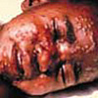
OSPA PRAWDZIWA

Slide 10
Ospa prawdziwa
Ospa prawdziwa pojawiła się pomiędzy
5 tys. do 10 tys. lat temu p.n.e
kiedy to człowiek porzucił zbieracko-łowiecki tryb życia i nastąpił rozwój zorganizowanych cywilizacji ludzkich
(wielkość populacji 100 tys. – 300 tys.)
Ospa prawdziwa to nie to samo co ospa wietrzna, powodowana przez wirusa opryszczki typu 3

Slide 11


Ramzes V
Ramzes V zmarł na ospę w r. 1157 p.n.e.
Miał wtedy 35 lat.
Na jego zmumifikowanym ciele widać wyraźnie ślady ospy.
~ 710 r. ospa trafiła do Europy
Książę Baltazar Carlos,
syn
Filipa IV króla Hiszpanii
w wieku 17 lat umiera na ospę
(Diego Velazquaz, 1622)

Slide 12


Podbój Ameryki
W 1620 roku ospa prawdziwa zostaje zawleczona przez wojska Hemanda Corteza do Ameryki.
W ciągu 2 następnych lat na ospę umiera ~ 3.5 mln Azteków.
W 1763 roku kapitan Ecuayer
dowodzący w porcie Fort Pitt
(dorzecze Ohio River) wręcza
Indianom prezenty skażone
wirusami ospy
Ospa,
Tablica informująca o
kwarantannie:
początek XX wieku,
San Francisco

Slide 13
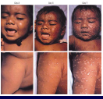
Przebieg choroby
Okres inkubacji trwa średnio ~12 dni
Chory nie jest zakaźny w początkowym okresie choroby aż do momentu pojawienia się gorączki
Objawu nieswoiste: osłabienie, ból głowy, wymioty, zapalenie gardła
Zmiany na skórze pojawiają się po 5 dniach od momentu gorączki
Wysypka pojawia się głównie na twarzy
i kończynach
Chory przestaje być zakaźny po 2-4 tygodniach a strupy zawierają wirusy

Slide 14
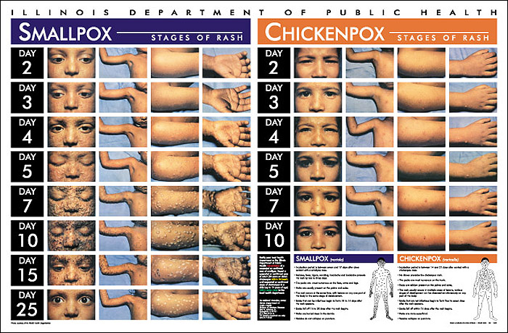
Kolejne etapy choroby

Slide 15
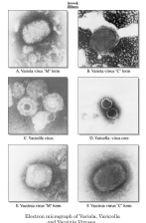
Wirus ospy prawdziwej
Należy do Poxviridae,
o bardzo skomplikowanej budowie
Genom stanowi liniowy, dwuniciowy DNA zakończony z dwóch stron strukturą szpilki do włosów
~ 250 genów
Wirion ospy zawiera około 100 białek, w tym około 10 enzymów np.. polimeraza RNA

Slide 16


Walka z ospą
Wariolacja – wdychanie sproszkowanych strupów ozdrowieńców.
Metoda stosowana w Chinach
już od X wieku.
Z Chin rozprzestrzeniła się na Bliski Wschód.
W XVII wieku znana w Turcji.
Lady Mary Worthley Montagu rozprzestrzeniła metodę uzdrawiania wśród arystokracji brytyjskiej (r. 1721)

Slide 17

Walka z ospą
Wakcynacja – immunizacja
Jenner zaobserwował, że dojarki rzadko mają oszpecone twarze ospą.
Jednocześnie na ich rękach często występowały krosty,które są wynikiem zarażenia spokrewnionym z wirusem ospy prawdziwej - wirusem krowianki obecnym
na wymionach chorych krów.
W 1796 roku zaszczepił chłopca wirusem krowianki, a po 1.5 miesiąca później wirusem ospy. Chłopiec nie zachorował.

Slide 18


W 1965 roku ....
Szczepionkę podaje się śródskórnie:
specjalna rozwidlona igła zanurzona
w zawiesinie wirionów vaccinia,
którą 15-krotnie nakłuwa się skórę.
Jest to tzw. skaryfikacja – prowadzi do
powstania na skórze niewielkiej blizny.

Slide 19

Somalia 1977 rok
Ostatni przypadek zachorowania na ospę !!!!
Uwaga:
wirus ospy poza człowiekiem nie ma naturalnego rezerwuaru w przyrodzie (na ospę prawdziwą chorują tylko ludzie)
wirus jest silnie immunogenny (wywołuje silną odpowiedź immunologiczną)
wirus nie przechodzi w stan utajenia (człowiek nie może być ich nosicielem)

Slide 20
Wirus wciąż niebezpieczny
Jedynie 18% populacji ludzkiej jest odporna na wirusa ospy prawdziwej
Wysoka możliwość zakażenia – metoda kropelkowa
Np.. w 1972 roku samolotem do Jugosławii przybył chory imigrant z Iranu – 175 przypadków zachorowania, zmarło 35 osób
Możliwość zakażenia przedmiotami
Dużą śmiertelność (~ 35%)

Slide 21
Gdzie są wirusy ospy ???
Oficjalnie próbki wirusa Variola przechowywane są w 2 laboratoriach na świecie
USA
Rosja
Źródłem wirusa mogą być dobrze zachowane zwłoki zmarłych na ospę:
mumie włoskie z XVI wieku (Fornacian i wsp., 1986)
zwłoki skazańców syberyjskich (???)

Slide 22
BACILLUS ANTHRACIS

Slide 23
Bacillus anthracis
O Bacillus anthracis mówi się głośno od całkiem niedawna....
B. anthracis wywołująca wąglik znana jest bakteriologom od ponad 100 lat
Pracowali nad nią w pod koniec XIX i na początku XX wieku trzej słynni mikrobiolodzy:
Robert Koch
Ludwik Pasteur
Ilja Miecznikow

Slide 24

Prace R. Kocha
Po raz pierwszy tlenową laseczkę Bacillus anthracis wyizolował w 1876 roku pracujący w Wolsztynie (teren ówczesnego zaboru pruskiego)
Koch wyhodował B. anthracis w postaci czystej kultury oraz wykazał, że bakteria ta tworzy przetrwalniki
Udowodnił, że wstrzyknięcie bakterii zdrowym zwierzętom jest tożsame z zarażeniem ich wąglikiem

Slide 25
Postulaty Kocha
Na podstawie prac nad wąglikiem Koch sformułował swoje postulaty
metodologiczne kryteria jakie trzeba spełnić,
by niezbicie udowodnić, że
jakaś bakteria rzeczywiście wywołuje określoną chorobę zakaźną

Slide 26

Prace L. Pasteura
W 1881 r L. Pasteur zastosował szczepienie owiec i bydła
szczepem B. anthracis, który
po kilkunastomiesięcznej hodowli
w podwyższonej temperaturze
42-52ºC utracił swoje właściwości wirulentne (atenuacja)
Zaszczepione owce uzyskały całkowitą odporność na zakażenie śmiertelną dawką wirulentnych bakterii wąglika

Slide 27

Prace I. Miecznikowa
Miecznikow studiował procesy związane z odpowiedzią immunologiczną typu komórkowego
Badając proces fagocytozy wirulentnych i atenuowanych szczepów B. anthracis
stwierdził, że są one fagocytowane w różnym stopniu
Przyczyną było wytwarzanie przez szczepy wirulentne otoczki

Slide 28


Komórki wegetatywne
B. anthracis
Jest to bakteria Gram-dodatnia
W preparatach mikroskopowych uzyskanych z tkanek lub krwi bakterie zwykle występują pojedynczo lub w parach
bakterie hodowane w pożywce obserwuje się zwykle w postaci długich łańcuszków komórek

Slide 29
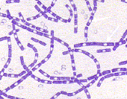
Endospory B. anthracis
Bacillus anthracis wytwarza przetrwalniki.
Są one niezwykle oporne na niesprzyjające warunki środowiska i mogą przetrwać w glebie nawet kilkadziesiąt lat (70 lat w mieszkaniach)
Endospory zlokalizowane są po środku komórki które nie są rozdęte.
Spory mają od 2 do 6 mikrometrów średnicy

Slide 30
Wytwarzanie zarodników
B. anthracis wytwarzają przetrwalniki wtedy,
gdy znajdą się poza organizmem gospodarza
np. w glebie lub w hodowli in vitro,
pod koniec wykładniczej fazy wzrostu
(zwykle po około 48 h hodowli)
Sporulacja może zachodzić także w martwych tkankach,
ale nigdy w żywym organizmie

Slide 31
Czynniki wirulencji
Otoczka pełni istotną rolę w pierwszym etapie patogenezy - kolonizacji, gdyż uniemożliwia fagocytozę
W przeciwieństwie do większości bakterii
otoczka B. anthracis zawiera jedynie
kwas D-glutaminowy (złożona jest z polipeptydu)
Polipeptyd ten indukuje w organizmie powstawanie swoistych przeciwciał,
nie chronią one jednak przed zakażeniem wąglikiem

Slide 32
Wytwarzanie otoczek
Wytwarzanie otoczek następuje w organizmie żywiciela
In vitro bakterie produkują otoczkę jedynie wtedy, gdy znajdą się w pożywce zawierającej dwuwęglany czyli w takiej pożywce, jaka odzwierciedla warunki zbliżone do występujących w organizmie
(chodzi o podwyższone stężenie CO₂).

Slide 33
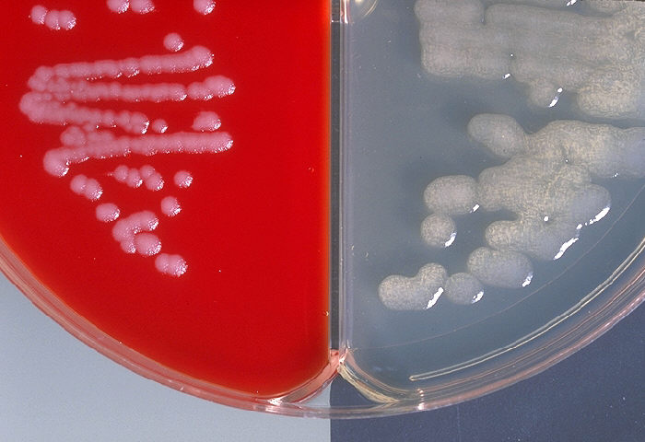
Kolonie gładkie i szorstkie
Bezotoczkowe na agarze z krwią a szorstkie z dwuwęglanem

Slide 34
Egzotoksyna
Egzotoksyna składa się z trzech białkowych komponent, z których żadna działając pojedynczo nie wykazuje zjadliwości
Są to białka EF (edema factor)
PA (protective antigen)
LF (lethal factor)
Geny kodujące składniki egzotoksyny znajdują się na plazmidzie pX01, tego odkrycia dokonano dopiero niecałe 20 lat temu

Slide 35
Działanie egzotoksyny
Białko PA wiąże się z receptorami ATR (anthrax toxin receptor) obecnymi na powierzchni komórki umożliwiając tym samym wejście czynników EF i LF do wnętrza komórki.
Po związaniu się z receptorem ATR, białko PA trawione jest przez komórkową proteazę,
a powstały C-terminalny fragment PA (63 kDa) uzyskuje zdolność do polimeryzacji i tworzy heptamer. Wówczas następuje związanie czynnika LF lub EF i kompleks PA-EF (lub PA-LF) wprowadzony zostaje do komórki na drodze endocytozy

Slide 36
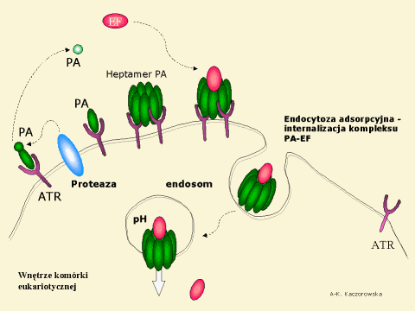
Schemat działania toksyny

Slide 37
Działanie PA
W przypadku toksyny B. anthracis nie dochodzi
do jej degradacji, gdyż kwaśny odczyn
w endosomie indukuje wbudowanie się heptameru PA w błonę endosomu i translokację czynnika EF
do cytozolu
Podobnie do komórki zostaje wprowadzone białko LF

Slide 38
Białko EF
W cytozolu białko EF po związaniu się z kalmoduliną nabywa właściwości cyklazy adenylanowej
Cyklaza adenylanowa katalizuje reakcję przejścia ATP
w cykliczny AMP (cAMP), prowadzi to do zwiększenia poziomu cAMP w komórce
cAMP jest cząsteczką sygnałową należącą do tzw. przekaźników II typu, które regulują szereg procesów zachodzących w komórkach eukariotycznych

Slide 39
Białko EF
Efektem
rozregulowanie procesów wewnątrzkomórkowych:
zaburzenia transportu jonów
wydzielanie przez komórki na zewnątrz elektrolitów
utrata wody

Slide 40
Białko LF
Czynnik LF jest cynkową proteazą.
Białko LF inaktywuje wewnątrzkomórkowe kinazy MEK (MEK1, MEK2, MEK3).
Kinazy te stanowią jedno z ogniw szlaków sygnałowych przekazujących zewnętrzne bodźce do wnętrza komórki eukariotycznej, tym samym umożliwiając komórce odpowiedź na dany bodziec.
Kinazy MEK są serynowo-treoninowymi kinazami,
które poprzez fosforylację aktywują kinazy MAPK (mitogen-activated protein kinases).

Slide 41
Białko LF
Bakteryjny czynnik LF blokuje zatem w komórce szlak transdukcji sygnałów konieczny do funkcjonowania prawidłowej odpowiedzi immunologicznej
Np. pobudzone makrofagi traktowane LF wytwarzają
o wiele mniej bakteriobójczego tlenku azotu (odpowiedź nieswoista), co sprzyja rozprzestrzenianiu się bakterii
i rozwojowi infekcji

Slide 42
Kto choruje ?
Wąglik jest chorobą zwierzęcą utrzymującą się w podobnym nasileniu przez wiele lat na określonym obszarze
Chorują na nią przede wszystkim zwierzęta roślinożerne: kozy, owce, bydło
Zwykle 80% zarażonych zwierząt ginie.
Dla myszy dawka śmiertelna LD₅₀ to mniej więcej 5 przetrwalników,
szczury, koty i psy mogą przeżyć podskórne wstrzyknięciu nawet około miliona spor Bacillus anthracis.

Slide 43
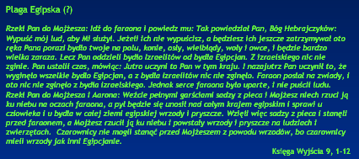
Plaga egipska

Slide 44
Choroba odzwierzęca
Wąglik może przenosić się na ludzi,
częstość zachorowań u ludzi jest niska.
Najbardziej narażone są osoby, które bezpośrednio
np. z racji zawodu stykają się ze zwierzętami lub ich sierścią np. wełną
Osoby, które raz zetkną się z wąglikiem niemal na zawsze pozostają odporne na ponowne zakażenie bakteriami Bacillus anthracis.

Slide 45
Zarażenie wąglikiem
poprzez zranioną skórę
wdychanie spor
zjedzenie spor z pokarmem

Slide 46

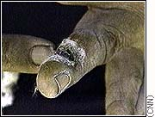
Zranioną skórą
Ten rodzaj zakażenia zdarza się najczęściej
Bakterie wąglika same nie są w stanie sforsować naturalnej bariery ochronnej organizmu jaka jest skóra, mogą jednak przeniknąć do organizmu poprzez niewielkie mechaniczne uszkodzenia tej bariery, które dla nas są niezauważalne np. otarcie, skaleczenie, zadrapanie

Slide 47
Wdychanie spor
To najgroźniejsza forma zakażenia,
ale zarazem najrzadsza
Ocenia się, że dawka zakażająca ID₅₀ dla człowieka wynosi około 8 tys. do 10 tys. spor
Dla porównania dawka zakażająca w przypadku innej odzwierzęcej choroby bakteryjnej
- tularemii wynosi około 10 bakterii Pasteurella tularensis
Przetrwalniki mają tendencję to zlepiania się i nie utrzymują się długo w powietrzu w postaci aerozolu

Slide 48
Zjedzenie spor
Zjedzenie pożywienia zarażonego bakteriami
- zdarza się u ludzi bardzo rzadko
Drogą pokarmową zarażają się natomiast zwierzęta, pasąc się na terenach skażonych wąglikiem

Slide 49
Objawy choroby
martwica tkanek
posocznica

Slide 50
Choroba skóry
Na skórze w miejscu, gdzie przeniknęły przetrwalniki pojawia się obrzęk
Jest to wynik działania czynnika EF, który wytwarzają bakterie B. anthracis zaraz po wykiełkowaniu
Zwykle po dobie od zakażenia pojawia się grudka, która
z czasem zmienia się w krostę przypominająca kolorem węgiel - stąd też nazwa tych bakterii:
polska - wąglik
łacińska - wywodząca się od greckiego słowa anthrakis oznaczającego węgiel

Slide 51
Posocznica ?
Na skutek martwicy tkanki (działanie toksyny - czynnika LF) krosta przekształca się we wrzód martwiczy, z którego zakażenie może się rozprzestrzenić na cały organizm wywołując posocznicę (uogólnione zakażenie ustroju)
W takim przypadku w 1 ml krwi stwierdza się nawet około 100 milionów komórek bakteryjnych
W przypadku nie podjęcia leczenia śmiertelność szacuje się na około 20%

Slide 52
Odmiana płucna
Okres inkubacji choroby trwa około od 2 do 43 dni
Endospory B. anthracis, które pojawią się w układzie oddechowym są fagocytowane przez makrofagi
Nie wszystkie jednak przetrwalniki są niszczone
i paradoksalnie - makrofagi, które powinny zwalczać bakterie, przenoszą przetrwalniki wgłąb organizmu
do węzłów chłonnych tchawicy i oskrzeli
Tam następuje kiełkowanie endospor, proces ten może nastąpić nawet po 60 dniach od momentu zetknięcia się
z bakteriami

Slide 53
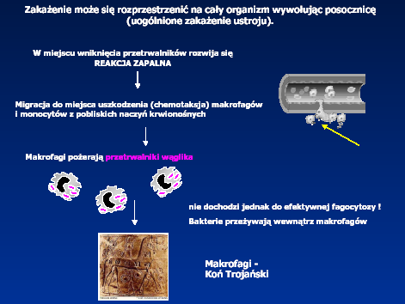
Posocznica ?

Slide 54
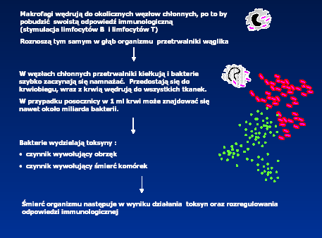
Posocznica !!!

Slide 55
Zejścia śmiertelne w 95%
Wegetatywne komórki B. anthracis wytwarzają toksynę w organizmie, choroba zaczyna rozwijać się w dość szybkim tempie. Chory ma ogólnie złe samopoczucie podobne do grypy; typowe symptomy to gorączka, bóle mięśni, bóle głowy i suchy kaszel
Druga, ostra faza choroby. Pojawia się wówczas wysoka gorączka, zapalenie śródpiersia i krwotoczny obrzęk płuc.
W niektórych przypadkach dochodzi także do zapalenia opon mózgowych
Jeśli chory nie został poddany leczeniu na 48 godzin
przed pojawieniem się objawów ostrej fazy zakażenia
w 95% przypadków następuje śmierć

Slide 56
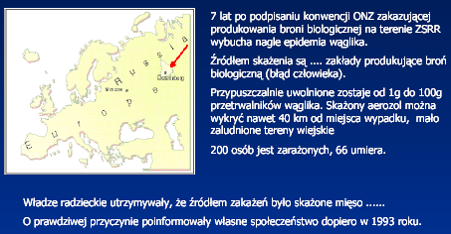
Świerdłoworsk 1979 roku

Slide 57
CLOSTRIDIUM BOTULINUM

Slide 58
Botulina
Toksyna wytwarzana przez Clostridium botulinum
jest jedną z najsilniejszych trucizn, jakie zna ludzkość
1 g oczyszczonej neurotoksyny botulinowej może zabić ok. 1 miliona ludzi
Botulina jest pierwszą biologiczną trucizną
stosowaną w terapii szeregu zaburzeń neurologicznych
np. porażeniu mózgowym
W leczeniu stosuje się bardzo niewielkie stężenia toksyny typu A - około 0,005% śmiertelnej doustnej dawki

Slide 59
Clostridium botulinum
Przetrwalnikująca gramdodatnia laseczka, która rozwija się jedynie w warunkach beztlenowych i wąskim przedziale pH 7,0 -7,3
Komórki zaokrąglone na końcach i urzęsione perytrychalnie
Wielkość komórek - w zależności od szczepu oraz warunków hodowli - waha się od 3,4 do 8,6 m
Endospory tworzą się subterminalnie, powodując charakterystyczne rozdęcie komórki

Slide 60
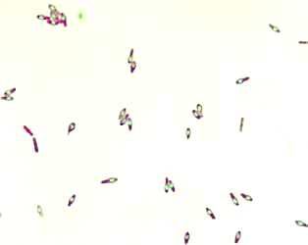
Spory C. botulinum
Przetrwalniki występują powszechnie w glebie
Są bardzo oporne na działanie wysokiej temperatury: zachowują żywotność nawet po kilkugodzinnym przebywaniu w temperaturze 100ºC
Niszczy je jedynie proces sterylizacji w autoklawie

Slide 61
Źródła zatruć C. botulinum
Łacińska nazwa (botulus - kiełbasa)
polska nazwa - jad kiełbasiany
można spotkać także w konserwach warzywnych.
Obecnie proces przemysłowej obróbki żywności właściwie całkowicie zapobiega przypadkom zatruć toksyną. Wprowadzenie zamrażania mięsa niemal całkowicie wyeliminowało spożycie mięsa jako przyczynę botulinizmu.
Źródłem zatruć są zwykle:
warzywne przetwory domowe,
pakowane próżniowo produkty
dania serwowane w restauracjach, które nie zostały dostatecznie podgrzane przed spożyciem

Slide 62
Raport PZH
W czym znaleziono w 2001 roku toksynę?
konserwy warzywne
kukurydza, fasola, papryka, marchewka
sałatka ziemniaczana,
orzeszki ziemne w puszce
jogurt
wypatroszone ryby

Slide 63
Bariera zakażenia
Zdrowa skóra stanowi nieprzenikalną barierę
zarówno dla toksyny jak i dla bakterii
Clostridium botulinum nie są w stanie rozwijać w zdrowych tkankach, w których utrzymywany jest naturalny potencjał oksydo-redukcyjny
Bakterie mogą natomiast namnażać się głębokich ranach,
w których doszło do martwicy tkanki (tzw. botulinizm przyranny).

Slide 64
Wrota zakażenia
Sama toksyna może przenikać przez błony śluzowe
zarówno układu pokarmowego oraz oddechowego.
Wszystkie naturalnie występujące przypadki botulinizmu związane są z zatruciem drogą pokarmową.
Szczególnym przypadkiem zatrucia toksyną jest tzw. botulinizm dziecięcy; choroba ta występuje u niemowląt
i jest związana ze spożyciem miodu zawierającego przetrwalniki C. botulinum.
Zwykle w 25 g miodu znajduje się około 7 spor.
Dzieciom poniżej 1 roku życia nie powinno się podawać miodu

Slide 65
W jaki sposób działa botulina ?
Ze względu na swoje właściwości toksyna zaliczana jest do egzotoksyn.
Tym niemniej różni się od typowych egzotoksyn,
tym, że nie jest wydzielana na zewnątrz podczas wzrostu bakterii.
Syntetyzowana toksyna gromadzona jest wewnątrz komórek, a dopiero po ich śmierci i autolizie uwalniana
w kompleksie z hemaglutyniną.

Slide 66
Inne gatunki
Toksyna botulinowa może być również wytwarzana przez niektóre szczepy Clostridium baratii i Clostridium butyricum.
Istnieje osiem serotypów toksyn: A, B, C₁, C₂, D, E, F i G,
z których bakterie C. botulinum wytwarzają toksynę serotypu A, B, C i D.
Dotychczas u człowieka stwierdzono zatrucia toksynami typu A (jest ich najwięcej), B, E i F.

Slide 67
Budowa toksyny
Egzotoksyna botulinowa jest białkiem złożonym
z dwóch połączonych mostkiem dwusiarczkowym
łańcuchów polipetydowych:
ciężkiego (100 kDa) - podjednostka B
lekkiego (50 kDa) - podjednostka A

Slide 68
Aktywacja toksyny
neurotoksyna uwolniona przez bakterie w nieaktywnej postaci,
aby nabyć swoje wiruletne właściwości musi ulec proteolizie, którą katalizują albo bakteryjne proteazy
albo enzymy proteolityczne wydzielane przez żołądek.
Zabsorbowana przez śluzówkę botulina przenika do krwiobiegu i wraz z krwią dostaje się do obwodowych zakończeń nerwowych.
Tam blokuje przepływ sygnałów w cholinergicznych synapsach nerowo-mięśniowych
(w których przekaźnikiem jest acetylocholina).

Slide 69
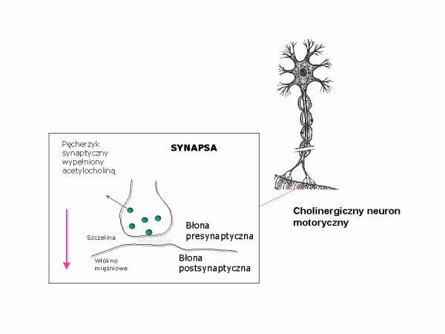
Schemat działania toksyny

Slide 70
Działanie toksyny
Łańcuch ciężki toksyny odpowiedzialny jest
za swoiste związanie się z błoną neuronów motorycznych i za wprowadzenie łańcucha lekkiego do wnętrza neuronu na drodze endocytozy.
Łańcuch lekki posiada aktywność enzymatyczną.
Jest zależną od cynku endopeptydazą, która trawi białka SNARE (soluble NSF-attachment protein receptor) odpowiedzialne za fuzję pęcherzyka synaptycznego wypełnionego neuromediatorem z błoną neuronu.

Slide 71
Blokowanie uwalniania ACH
Nie może dojść wówczas do uwolnienia acetylocholiny do szczeliny synaptycznej
i skurczu włókien mięśniowych.
W konsekwencji prowadzi to do porażenia
i zwiotczenia mięśni.
Śmierć następuje zwykle w wyniku paraliżu mięśni oddechowych i zatrzymania akcji serca.

Slide 72
Serotypy toksyny
Poznane serotypy toksyn różnią się nie tylko właściwościami antygenowymi, ale także specyficznością wobec substratu
- trawią inne białka SNARE.
Neurotoksyna typu A, C, E działa na białko SNAP-25, typ B, D, F, G trawi synaptobrewinę,
a typ C - syntaksynę

Slide 73
Inna toksyna ???
Warto tu dodać, że inna neurotoksyna wytwarzana przez bakterie z rodzaju Clostridium - toksyna tężcowa - jest również cynkową endopeptydazą, która inaktywuje białka SNARE.
Działa ona jednak na neurony centralnego układu nerwowego i uniemożliwia uwalnianie mediatorów hamujących: kwasu gamma-aminomasłowego i glicyny

Slide 74
Dawka śmiertelna
Na podstawie badań z naczelnymi określono
w przybliżeniu śmiertelną dawkę toksyny botulinowej
dla człowieka.
W przypadku osoby o wadze 70 kg wynosi ona około:
0,09 do 0,15 µg toksyny podanej dożylnie lub domięśniowo
0,7 - 0,9 µg w postaci aerozolu
70 µg - dawka doustna.

Slide 75
Inaktywacja toksyny
Toksyna jest wrażliwa na działanie wysokiej temperatury: inaktywuje ją gotowanie przez
1 minutę bądź pogrzanie do temp. 85ºC
przez 5-10 minut.
Zinaktywowana termicznie, niezjadliwa toksyna nosi nazwę toksoidu lub anatoksyny.

Slide 76
Zastosowanie toksyny
w leczeniu i kosmetyce
Dzięki właściwości zwiotczania mięśni botulina znalazła swoje zastosowanie w leczeniu niektórych zaburzeń neurologicznych.
Niedawno wprowadzono botulinę także do kosmetyki.
Niewielkie dawki toksyny paraliżują niektóre mięśnie twarzy wygładzając zmarszczki.
Wstrzykiwanie toksyny prowadzi do trwałego uszkodzenia mięśni twarzy.

Slide 77
... z rąk terrorystów
Atak bioterrorystyczny najbardziej prawdopodobny jest użycie toksyny botulinowej w postaci aerozolu.
Szacuje się, że aerozol traci od 1% do 4% swojej aktywności na minutę,
po dwóch dniach od chwili ataku większość rozpylonej toksyny nie będzie już aktywna.
Szkodliwość aerozolu zależy w dużej mierze od warunków atmosferycznych.

Slide 78
W wodzie?
Nie należy również wykluczać skażenia żywności bądź wody pitnej.
Procesy uzdatniania wody pitnej - zarówno natlenianie wody jak i jej chlorowanie
inaktywuje toksynę.
W oczyszczonej wodzie botulina może zachowywać swoją aktywność przez kilka dni. Toksynę inaktywuje jednak gotowanie.

Slide 79
Inny scenariusz
Wykorzystanie w ataku botuliny o zwiększonej stabilności termicznej.
W zeszłym roku naukowcy dowiedli, że fosforylując jedną z reszt tyrozyny w obrębie domeny katalitycznej można uzyskać termostabilną formę botuliny E

Slide 80
S.J.Lec
„Wszystko jest w rękach ludzi -- Należy je myć często”

Slide 81
Tularemia
Tularemia (łac. tularaemia) – ostra bakteryjna choroba zakaźna.
Czynnikiem etiologicznym jest mała, polimorficzna pałeczka Francisella tularensis.
Cechą charakterystyczną jest obrzęk zmienionych węzłów chłonnych, może również wystąpić posocznica.
Występuje u zwierząt i człowieka.

Slide 82
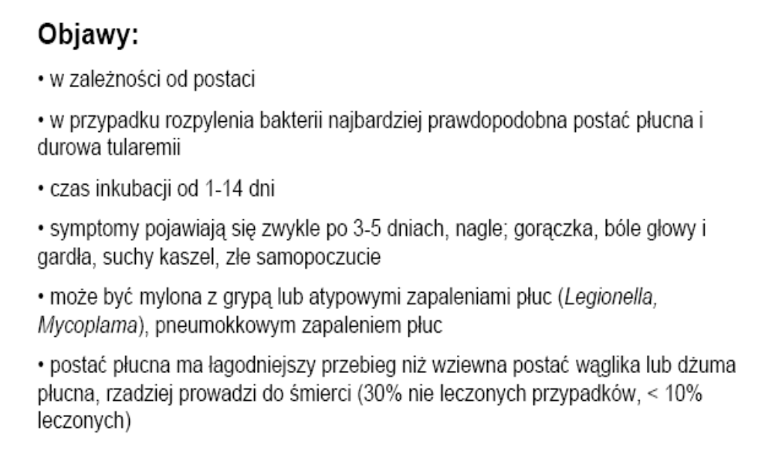
Tularemia

Slide 83
Tularemia
Choroba objawia się wysoką gorączka, potami, bólami mięśni i stawów.
Postacie kliniczne:
skórno-węzłowa (najczęstsza)
płucna (najcięższa – śródmiąższowe zapalenie płuc)
żołądkowo-jelitowa
węzłowo-oczna

Slide 84
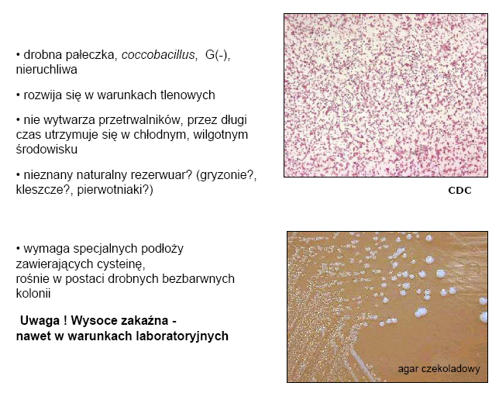
Tularemia
(Francisella tularensis)

Slide 85
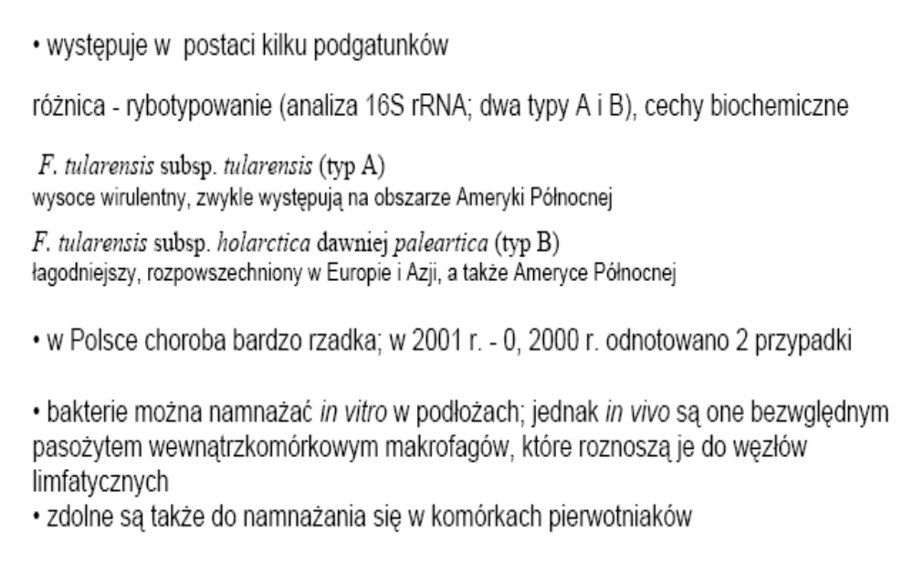
Tularemia

Slide 86
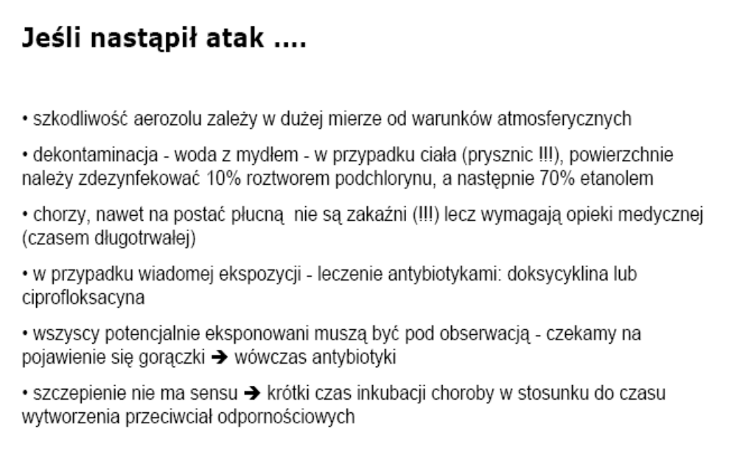
Tularemia

Slide 87
Dżuma
Dżuma - ostra bakteryjna choroba zakaźna gryzoni i (rzadziej) innych drobnych ssaków a także człowieka.
Choroba ta wywołana jest przez pałeczkę gramujemną Yersinia pestis
z rodziny Enterobacteriaceae.

Slide 88
Dżuma
Czynnik bakteryjny powodujący dżumę zidentyfikowali w 1894 r. niezależnie od siebie japoński bakteriolog Shibasaburo Kitisato (1852-1931) oraz franc. bakteriolog Alexandre Yersin (1863-1943) podczas epidemii w Hongkongu, natomiast rolę pcheł szczurzych w szerzeniu się tego zarazka odkrył jap. badacz Masaki Ogata (1864-1919) w 1897 r.
Obecnie dżuma istnieje w kilku rejonach endemicznych w Azji (w latach dziewięćdziesiątych XX wieku jej wybuchy odnotowano w Wietnamie, Zambii i Indiach).

Slide 89
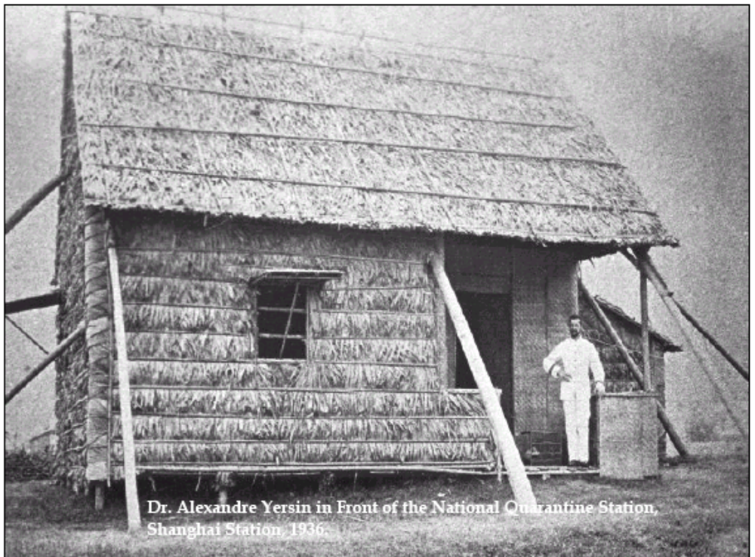
Alexandre Yersin

Slide 90
Dżuma
Yersinia pestis posiada zespół genów nazywanych Yop virulon wytwarzających szczególne wypustki białkowe na powierzchni komórek bakteryjnych oraz endotoksyny.
Dzięki tym wypustkom rozpoznawane są fagocyty zainfekowanego organizmu oraz wprowadzane są do cytoplazmy fagocytów endotoksyny bakteryjne (YopE, YopH i YopT), które blokują fagocytozę.
Patogen ten wrażliwy jest na popularne środki dezynfekcyjne (środki chemiczne i wysoką temperaturę).
Wykazuje względnie dużą oporność na niskie temperatury. W środowisku przeżywa zwykle od miesiąca do pół roku.

Slide 91
Dżuma
Wyróżnia się trzy zasadnicze postacie dżumy:
dymieniczą (powiększenie węzłów chłonnych)
posocznicową (septyczną)
płucną: pierwotną i wtórną
Najczęściej występuje - dymienicza forma dżumy.
Do zakażenia dochodzi zwykle w wyniku pokąsania przez pchły (głównie pchły szczurze) uprzednio zainfekowane w wyniku pokąsania szczurów, wiewiórek, piesków preriowych lub innych małych ssaków.
W następstwie infekcji bakterie migrują wraz z krwią i chłonką do węzłów chłonnych, co po około pięciu dniach objawia się regionalnym powiększeniem tych narządów (tzw. dymienicą). Postać dymienicza dżumy wywołana może być także spożyciem skażonego pokarmu lub wody (rzadkie u ludzi).

Slide 92
Dżuma
Objawy dżumy dymieniczej (łac. pestis bubonica) pojawiają się w okresie od dwóch dni do tygodnia od ukąszenia. W początkowym okresie, pierwszych 6-8 godzinach, występują objawy nieswoiste, takie jak wysoka gorączka (powyżej 38°C), poty, dreszcze, rozszerzenie naczyń krwionośnych, ból głowy i znaczne osłabienie.

Slide 93
Dżuma
Później pojawia się powiększenie węzłów chłonnych (nawet do ok. 10 cm), zwłaszcza pachwinowych, rzadziej pachowych, szyjnych lub innych oraz objawy zapalenia naczyń chłonnych. Powiększone węzły chłonne stają się bolesne (czasem wywołując przykurcze kończyny), miękkie (z powodu martwicy o mechanizmie zawału i zmian ropnych w centralnych jego częściach), ich zawartość może ulec opróżnieniu przez samoistne przetoki. W lekkich przypadkach dżumy dymieniczej (łac. pestis minor) proces chorobowy ogranicza się do jednej grupy węzłów chłonnych, nawet bez wytworzenia przetoki. Zwykle jednak powstają dymienice wtórne (zajmowane są kolejne grupy węzłów chłonnych).

Slide 94
Dżuma
Postać septyczna jest zazwyczaj powikłaniem dżumy dymieniczej.
U części chorych rozwija się, z pominięciem postaci dymieniczej, od razu pierwotna sepsa.
Płucna postać dżumy występuje zazwyczaj jako wtórna komplikacja pozostałych postaci.
Do rzadkości należy wariant pierwotny związany z infekcją drogą kropelkową.
Do zakażenia kropelkowego dochodzi jedynie w pomieszczeniach małych i źle wentylowanych.

Slide 95
Dżuma
Od czasów starożytnych, poprzez średniowiecze, aż do czasów nowożytnych opisano kilkadziesiąt dużych epidemii (najprawdopodobniej) dżumy, zwanej także „czarną śmiercią” (od pojawiających się rozległych zmian martwiczo-zgorzelinowych w skórze, przyjmujących ciemną barwę). Największa z nich przetoczyła się przez kraje europejskie w latach 1348-1352, a kilka lat później zawędrowała do Chin.
Ta epidemia w niektórych rejonach zmniejszyła populacje nawet o 80% ludności i spowodowała daleko idące konsekwencje demograficzne, kulturowo-społeczne i polityczne. Symbolem dżumy stał się charakterystyczny ubiór ochronny noszony w XVI-XVIII w. przez lekarzy w czasie epidemii, z maską w kształcie dziobu, gdzie wkładano wonne olejki tłumiące fetor rozkładających się zwłok.

Slide 96
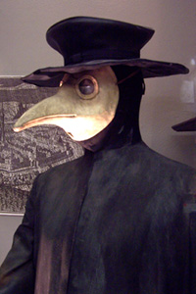
Dżuma

Slide 97
Dżuma
Bakterie dżumy są zaliczane do "klasycznego" arsenału broni biologicznej.
Pierwszym znanym przypadkiem ich wykorzystania jest oblężenie krymskiego portu Kaffa (obecnie Teodozja) przez Tatarów w 1346 roku. Oblegający przy pomocy katapult wrzucali za mury miasta zwłoki zmarłych na tę chorobę (uciekinierzy z tego miasta roznieśli epidemie na całą Europę).
Zbrodnicze eksperymenty z dżumą jako bronią bakteriologiczną prowadzili japońscy wojskowi w latach 1937-1945. w jednostce „731” na terenie Mandżurii, dowodzonej przez jap. lekarza wojskowego, gen. Shira Ishiiego. W jednostce tej m.in. opracowano specjalne bomby porcelanowe przeznaczone do rozsiewania zakażonych pcheł.
W okresie zimnej wojny były prowadzone przez ZSRR i USA badania nad odmianami pałeczki dżumy mogącymi mieć zastosowanie jako broń biologiczna.

Slide 98
Wirus Ebola
Wirus Ebola wywodzi swoją nazwę od rzeki w Zairze,
gdzie po raz pierwszy został odkryty w 1976 roku.
Jest wirusem RNA i zalicza się do rodziny filowirusów
i charakteryzuje się bardzo specyficznym kształtem - powiększony kilkanaście tys. razy pojawia się w postaci długich, cienkich, delikatnych nitek układających się w strunowy kształt.
Wirus ma pętlę lub małe zagięcie na swoim końcu - ma kształt litery "U" lub "b", nie jest więc okrągły jak większość wirusów.
Do rodziny filowirusów należy jeszcze tylko Marburg.
Oba wirusy są blisko spokrewnione i uważane są za "gorące"- charakteryzują się powodowaniem wysokiej śmiertelności.

Slide 99
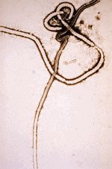
Wirus Ebola
Pojedyncza nić RNA nieinfekcyja i nieszkodliwa (kopia negatywna).
Wirus dokonuje transkrypcji swojego RNA w pozytywny w sposób dotychczas nieznany. Synteza komplementarnego RNA zachodzi w cytoplazmie zakażonej komórki od nowa z powstałej kopii pozytywnej.
Wirus Ebola posiada 7 białek, z których cztery nie są znane, a przynajmniej jedno
z nich odpowiada za supresję układu immunologicznego.
Wirus Ebola powoduje upłynnienie tkanki łącznej przez rozkład kolagenu.
Naturalny gospodarz w przyrodzie, nosiciel nie jest znany, aczkolwiek przypuszcza się, że są nimi koczkodany Saba.

Slide 100
Wirus Ebola
Różne typy wirusa Ebola wywodzą swoją nazwę od miejsca, w którym wystąpiły po raz pierwszy.
Trzy odmiany odkryto w Afryce, jedna pojawiła się w USA:
• Ebola Zair - odkryty w Zairze 1976, pierwszy znany przypadek wystąpienia choroby u człowieka,
• Ebola Sudan - po raz pierwszy wykryty w Sudanie w 1976, pojawił się ponownie w tym kraju w 1979 roku,
• Ebola Reston - znaleziony u afrykańskich małp przywiezionych do USA w celach doświadczalnych, jedyny typ w. Ebola przenoszony drogą kropelkową, nie wywołuje choroby u człowieka,
•

Slide 101
Wirus Ebola
Ebola Tai - odkryty niedawno, bo w roku 1995, wystąpił na Wybrzeżu Kości Słoniowej w Afryce Zachodniej, w lesie Tai, szwajcarski badacz był pierwszym zarażonym człowiekiem, ale przetrwał infekcję.
Wirus Marburg - pojawił się u pracowników laboratoryjnych w roku 1967 w instytucie w Marburgu w Niemczech oraz w Belgradzie w Jugosławii.
Wirus pochodził od afrykańskich małp zielonych przywiezionych z Ugandy w celach badań eksperymentalnych.

Slide 102
Wirus Ebola
Wirus jest przenoszony przez bliski kontakt z zarażoną osobą.
W epidemiach, które wystąpiły wirus najczęściej pojawiał się u pracowników szpitala i członków rodzin, którzy opiekowali się chorymi pacjentami.
Choroba może rozszerzać się przez kontakt seksualny. Do zakażenia dochodzi również w przypadku ponownego używania igieł i strzykawek.
Ebola jest bardzo zaraźliwy, ale nie przenosi się drogą powietrzną. Chory umiera na tyle szybko, że bliski kontakt z innymi jest krótki i rzadki. Pacjenci, którzy wyzdrowieli nie stwarzają zagrożenia dla innych osób. Jednakże wirus może być obecny u nich osób jeszcze 7 tyg. po ustąpieniu zagrożenia.
Diagnozowanie polega na wykryciu antygenów, przeciwciał.
Testy diagnostyczne są wykonywane na próbkach poddanych działaniu inaktywującemu (zabijającemu) wirus.

Slide 103
Wirus Ebola
Wirus Ebola powoduje chorobę - wirusową ostrą gorączką krwotoczną.
Choroba powoduje śmierć w 70-90 % przypadków.
Okres inkubacji wynosi 2-21 dni, najczęściej jednak 4-16. Początkowe symptomy to: bóle głowy, gorączka, dreszcze, bóle mięśni i utrata apetytu.
Kiedy choroba postępuje pacjenci doświadczają biegunki, wysypki, bólu gardła, wymiotów, bólów brzucha, piersi.
U zarażonych następuje ograniczenie czynności nerek i wątroby, problemy oddechowe, szok, drgawki, chorzy mają wewnętrzne i zewnętrzne krwawienia, na skórze pojawiają się czerwone plamy, a organy wewnętrzne wypełniają się krwią.

Slide 104
Wirus Ebola
Wirus powoduje powstawanie skrzepów krwi- co sprawia,
że naczynia włosowate się zatykają.
Jeżeli krew nie jest w stanie dopłynąć do rożnych organów doprowadza to ostatecznie do ich obumierania.
Mimo iż wewnątrz organizmu jest dużo skrzepów wypływająca krew nie krzepnie a wydostaje się ze wszystkich możliwych otworów ciała- uszu, oczu, ust, a nawet z mikroskopijnych otworów w skórze.
W końcowym stadium chory jest bardzo osłabiony, kręgosłup nie reaguje na bodźce nerwowe, utracony jest zmysł równowagi, potem również przytomność.
Śmierć następuje po 8-17 dniach od infekcji.

Slide 105
Wirus Ebola
Możliwe, iż wirus Ebola występował już w starożytnej Grecji w Atenach w latach 430 - 425 p.n.e. - powodował on wówczas tajemniczą epidemię jak donoszą epidemiolodzy z Naval Medical Center w San Diego.
O dziwnej chorobie wspomina historyk Tukidydes opisujący dzieje wojny peloponeskiej. Pisze, iż co trzeci Ateńczyk był ofiarą nie wojny, lecz tajemniczej choroby powodującej wysoką gorączkę, pryszcze na skórze, ciągłymi wymiotami, biegunką. Chorzy umierali wówczas najczęściej tydzień po wystąpieniu objawów. Badacze od dawna usiłują dociec, co mogło spowodować tę epidemię opisywaną przez Tukidydesa, lecz nie pasują żadne objawy lepiej poznanych chorób. Zwraca uwagę to, iż obydwie epidemie szybko pojawiły się i szybko wygasły. Niedaleko Aten na wyspie Santorini freski przedstawiają małpy koczkodany Saba uważane za prawdopodobnych nosicieli wirusa.
Badania utrudniają fakt, iż starożytni Grecy mieli zwyczaj kremowania zwłok, dlatego nie sposób jest prowadzić dociekań w sferze genetyki. W czasach współczesnych Ebola pojawiał się najczęściej w Afryce aczkolwiek wystąpił również w Azji, a nawet Europie i USA.
Kraje afrykańskie, w których wirus pokazał się to Zair, Sudan, Gabon, Nigeria, Liberia, Kamerun, Wybrzeże Kości Słoniowej, Kenia.

Slide 106
Wirus Ebola
W roku 1976 wystąpiły w Afryce dwie epidemie:
w Zairze i Sudanie powodując zachorowania u 550 osób,
w tym 421 skończyły się śmiercią.
Trzecia epidemia wystąpiła w Sudanie w roku 1979 - odnotowano 34 przypadki, w tym 22 śmiertelne.
Kolejna wystąpiła w 400-tysięcznym mieście Kikwit w Zairze (położone jest 400 km na wschód od Kinszasy, stolicy Zairu)
w roku 1995.
Pierwszą chorą osobą był pacjent, u którego przeprowadzano zabieg chirurgiczny. Na prośbę rządu w Zairze w opanowaniu epidemii pomagały medyczny zespół stworzony przesz lekarzy i naukowców z Centrum Kontroli Chorób, USA, WHO, Belgii, Francji i RPA.
Podczas epidemii odnotowano chorobę u 318 osób, u 245 skończyła się ona śmiercią.

Slide 107
Wirus Ebola
Na przełomie lat 1996/97 w Gabonie wystąpiły dwie epidemie wirusa Ebola nieznanego typu.
Pierwsza z nich spowodowała wystąpienie choroby u 37 osób i śmierć u 21, natomiast podczas drugiej zachorowało 60 osób i odnotowano 45 przypadków śmiertelnych. Przyczyną opisanych epidemii były bardzo złe warunki panujące w szpitalach w krajach rozwijających się. Szpitale te nie posiadają odpowiedniego sprzętu medycznego, a poza tym często używa się tam ponownie tych samych igieł i strzykawek. Epidemie jednak były szybko opanowywane przez służby medyczne.

Slide 108
Wirus Ebola
Należy również wspomnieć o epidemii w 1989 roku, jaka wystąpiła w Ośrodku Kwarantanny Naczelnych w Reston, miasteczku położonym zaledwie 16 km od Waszyngtonu. Budynek był własnością firmy zajmującej się sprowadzaniem zwierząt wykorzystywanych następnie do badań eksperymentalnych.
Małpy pochodziły z Filipin i zostały przywiezione przez Amsterdam do Nowego Jorku i następnie samochodem do Reston Epidemia wśród małp rozszerzało się bardzo szybko, a objawy przypominały wirus Ebola.

Slide 109
Wirus Ebola
Tabela 1. Gdzie do tej pory atakował wirus Ebola?
Rok
Biotyp wirusa
Kraj
Ilość przypadków choroby u ludzi
Śmiertelność
1976
Ebola-Zaire
Zair
318
88%
1976
Ebola-Sudan
Sudan
284
53%
1976
Ebola-Sudan
Wielka Brytania
1
0%
1979
Ebola-Sudan
Sudan
34
65%
1994
Ebola-Zaire
Gabon
44
63%
1994
Ebola-Ivory Coast
Wybrzeże Kości Słoniowej
1
0%
1995
Ebola-Zaire
Zair
315
81%
1996
Ebola-Zaire
Gabon
37
57%
1996
Ebola-Zaire
Gabon
60
75%
1996
Ebola-Zaire
RPA
2
50%

Slide 110
Gorączka Q (Query Fever)
Gorączka Q (łac. pneumorickettsiosis) - jest to zakaźna i zaraźliwa choroba owiec i bydła.
Jej czynnik etiologiczny jest też zaraźliwy dla człowieka. Wywołują go riketsje należące do rodzaju Coxiella.
U zwierząt przebiega najczęściej w postaci utajonej z wieloletnim nosicielstwem.
Materiał do badań laboratoryjnych: łożysko, wody płodowe, tkanki płodu, mleko, śluzówka pochwy, wymazy z pochwy i szyjki macicy, odchody.

Slide 111
Gorączka Q
Gorączka Q jako zoonoza jest wywoływana przez gramujemne riketsje Coxiella burnetti i w 60% przypadków jej przebieg jest bezobjawowy. Rezerwuar dla bakterii stanowią:bydło, owce, kozy, psy i inne zwierzęta domowe.
Zarażenie występuje najczęściej przez wdychanie aerozoli zawierających skażone cząstki kału, moczu lub mleka zwierząt (rzadko przenoszony na człowieka przez kleszcze czy poprzez kontakt z chorym).
Grupy zawodowo narażone: hodowcy bydła, owiec, kóz, personel weterynaryjny i laboratoriów mikrobiologicznych, pracownicy rzeźni, mleczarni, przetwórni mięsa, pracownicy garbarni, handlarze skór.

Slide 112
Gorączka Q
Czas inkubacji wynosi 9-40 dni. Gorączka Q jest uważana za jedną z najbardziej zakaźnych chorób na świecie, ponieważ do wywołania infekcji u osób podatnych może wystarczyć tylko jedna bakteria.
Choroba objawia się grypopodobnie; gwałtownie pojawiają się gorączka, ogólne złe samopoczucie, silny ból głowy, bóle mięśniowe, utrata apetytu, suchy kaszel, ból opłucnowy, dreszcze.
Pojawiają się również objawy z układu pokarmowego: wymioty, biegunka, nudności.
Może wystąpić zapalenie wsierdzia. Gorączka trwa 7-14 dni.

